Slide 2
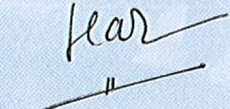
1
Phân biệt c với k
a. Đọc:
cô cư cò cá cổ cỡ cọ
kì kề kế kẻ kỉ kẽ kệ
cá cờ
chữ kí

Slide 3
b. Ghi nhớ
i
ki
a
ca
k
c
e
ke
o
co
ª
kª
…
…

Slide 4
c. Thực hành
- Tìm tiếng bắt đầu bằng c
- Tìm tiếng bắt đầu bằng k

Slide 5
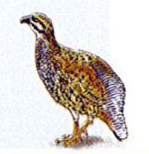
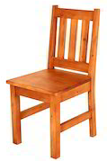
2
Phân biệt ng với ngh
a. Đọc:
ga gà gõ gỗ gù gừ cọ
ghe ghi ghì ghé ghế ghẹ
gà gô
ghế gỗ

Slide 6
b. Ghi nhớ
i
ghi
a
ga
gh
e
ghe
g
o
go
ª
ghê
…
…

Slide 7
c. Thực hành
- Tìm tiếng bắt đầu bằng g
- Tìm tiếng bắt đầu bằng gh

Slide 8
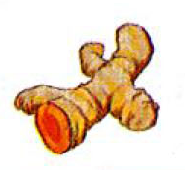
3
Phân biệt ng với ngh
a. Đọc:
ngô ngà ngừ ngủ ngõ ngự
nghe nghề nghé nghỉ nghĩ nghệ
cá ngừ
củ nghệ

Slide 9
b. Ghi nhớ
i
nghi
a
nga
ngh
e
nghe
o
ngo
ng
ª
nghê
…
…

Slide 10
c. Thực hành
- Tìm tiếng bắt đầu bằng ng
- Tìm tiếng bắt đầu bằng ngh

Slide 11
CHÚC CÁC CON HỌC SINH
CHĂM NGOAN HỌC GIỎI

